Slide 1
TÍCH PHÂN MẶT LOẠI 2

Slide 2
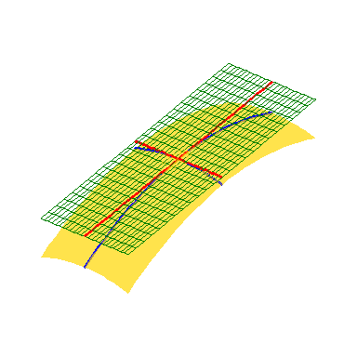

PHÁP TUYẾN CỦA MẶT CONG.
Cho mặt cong S: F(x, y, z) = 0, M(x₀,y₀,z₀) ∈ S
L là đường cong trong S đi qua M. Tiếp tuyến của L tại M gọi là tiếp tuyến của S tại M.
Các tiếp tuyến này cùng thuộc 1 mặt phẳng gọi là mặt tiếp diện của S tại M.
Pháp tuyến của mặt tiếp diện tại M gọi là pháp tuyến của S tại M.

Slide 3
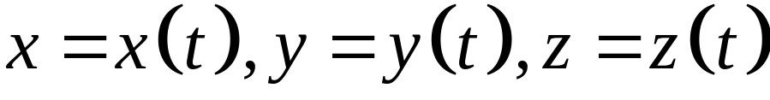
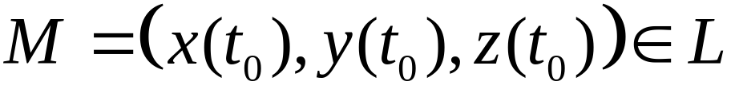
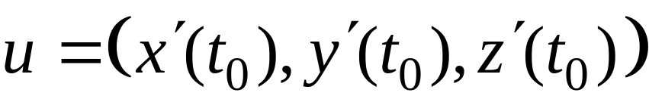
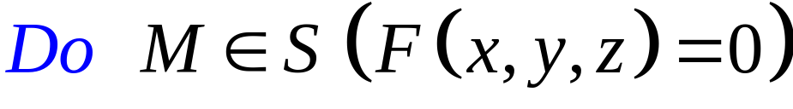
PHÁP TUYẾN MẶT CONG
Giả sử L ⊂ S có pt:
Vt chỉ phương của tiếp tuyến của L tại M là :
ta có:

Slide 4

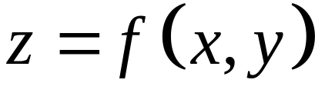
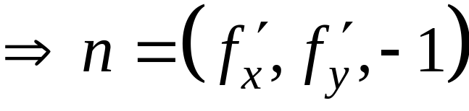
⊥
(đúng với mọi đường cong trong S và qua M)
là pháp vector của S tại M
và các vector tỷ lệ
Lưu ý: nếu S có pt :

Slide 5
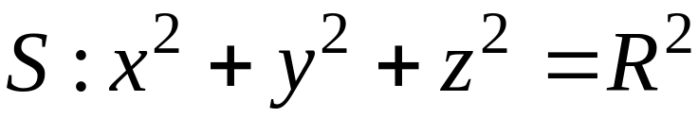

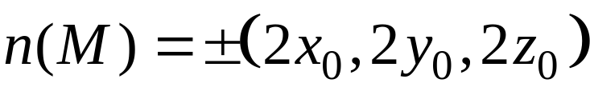
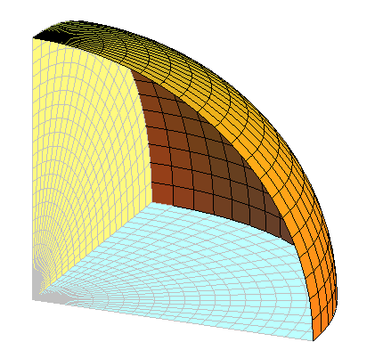


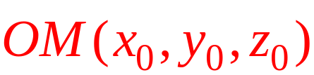
Một số ví dụ tìm pháp vector
a/ Mặt cầu
(và các vector tỷ lệ)

Slide 6
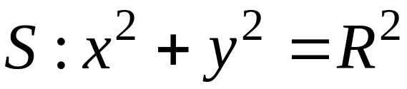
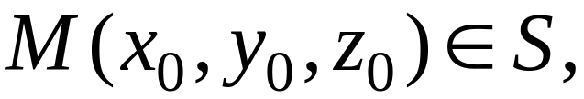
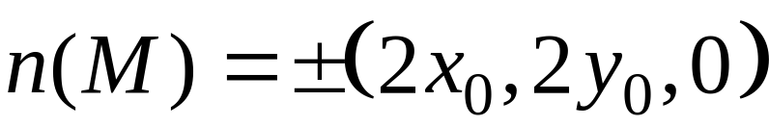
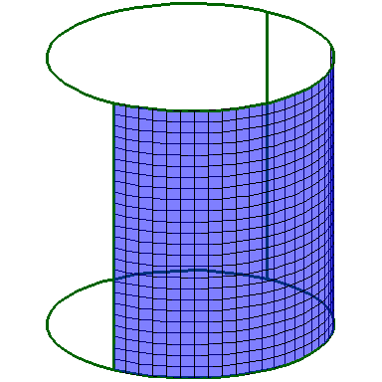

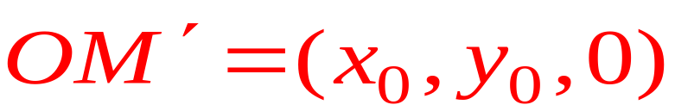
Một số ví dụ tìm pháp vector
a/ Mặt trụ
(và các vector tỷ lệ)
M

Slide 7
MẶT ĐỊNH HƯỚNG
S được gọi là mặt định hướng (mặt 2 phía) nếu cho pháp vector tại M∈S di chuyển dọc theo 1 đường cong kín không cắt biên, khi quay về điểm xuất phát vẫn không đổi chiều.
Ngược lại, pháp vector đảo chiều, thì S được gọi là mặt không định hướng (mặt 1 phía ).
Phía của S là phía mà khi ta đứng trên đó, pháp vector hướng từ chân lên đầu.
(Chương trình chỉ xét mặt 2 phía)

Slide 8
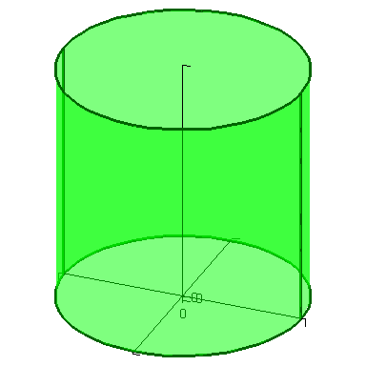
Mặt hai phía

Slide 9
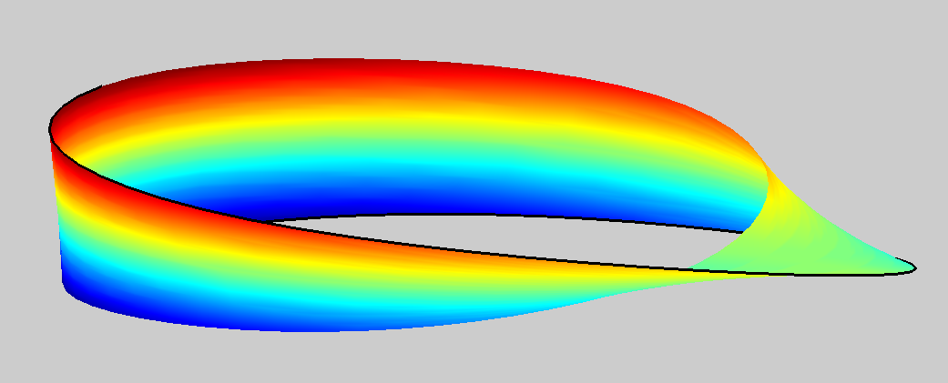
Mặt một phía

Slide 10
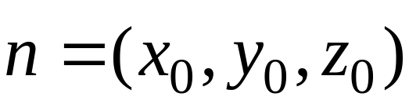

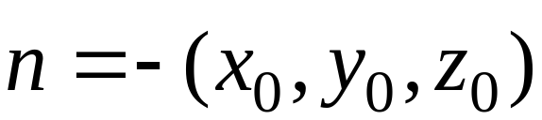
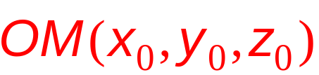
Ví dụ tìm PVT tương ứng với phía mặt cong
a/ Mặt cầu
pháp VT ngoài
pháp VT trong

Slide 11
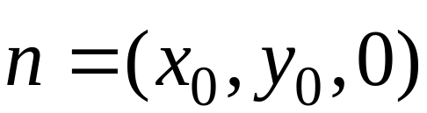
b/ Mặt trụ
PVT trong
M
PVT ngoài

Slide 12




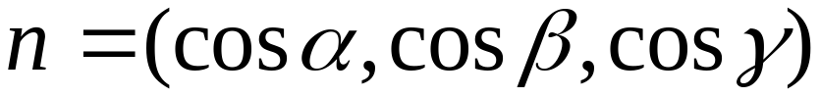
Biểu diễn vector đơn vị
z
y
x

Slide 13





BÀI TOÁN
Lượng chất lỏng chảy qua S trong một đơn vị thời gian là :
Nếu vận tốc không đều và S không phẳng ???

Slide 14
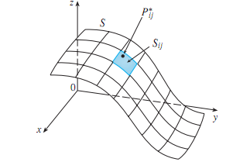


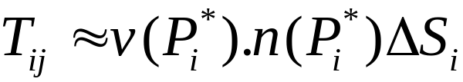
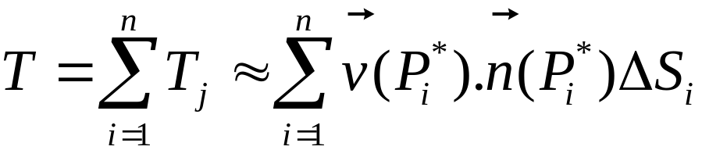
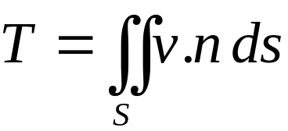
Qua giới hạn:

Slide 15

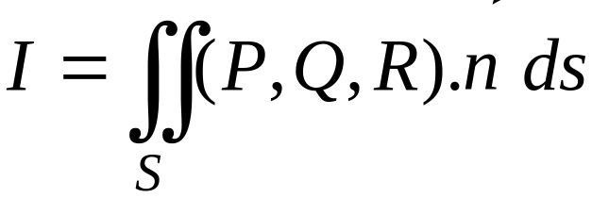
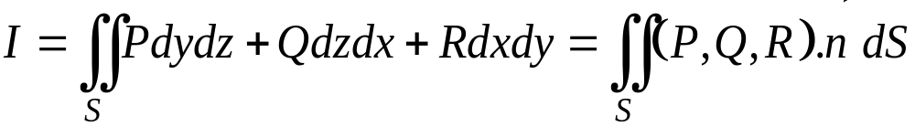
ĐỊNH NGHĨA TÍCH PHÂN MẶT LOẠI 2
Cho các hàm P, Q, R liên tục trên mặt định hướng S.Gọi pháp vector đơn vị của S là .
Tích phân mặt loại 2 của P, Q, R trên S định nghĩa bởi
Ký hiệu:

Slide 16
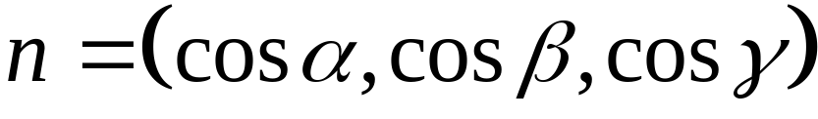
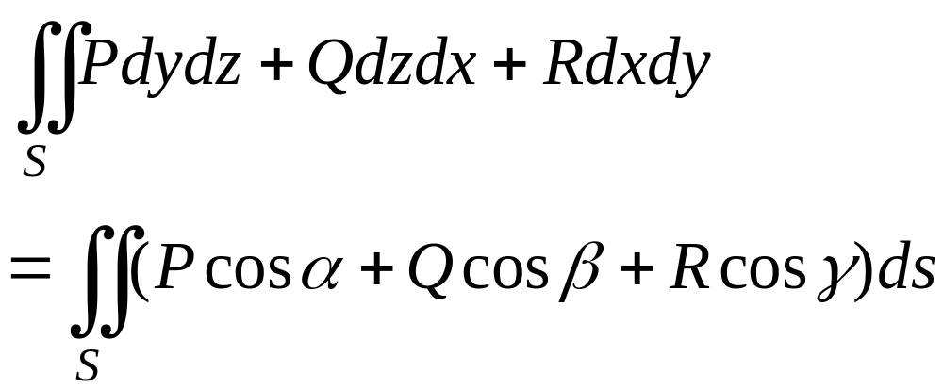

Slide 17
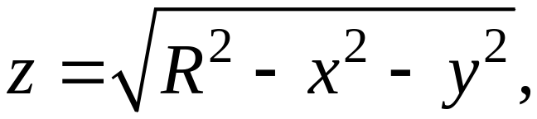
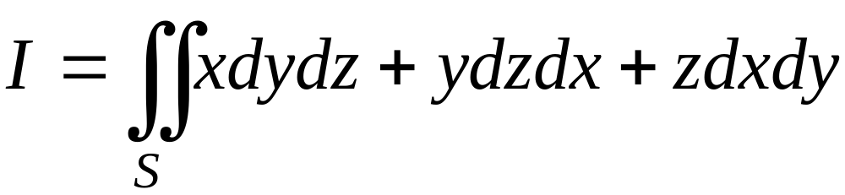
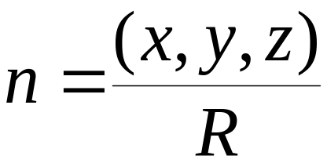
VÍ DỤ
1/ Cho S là phía trên theo hương trục Oz của nửa mặt cầu
tính
Tại M (x, y, z) trên S, pháp vector đơn vị là

Slide 18
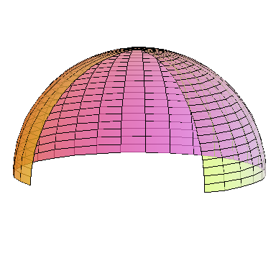
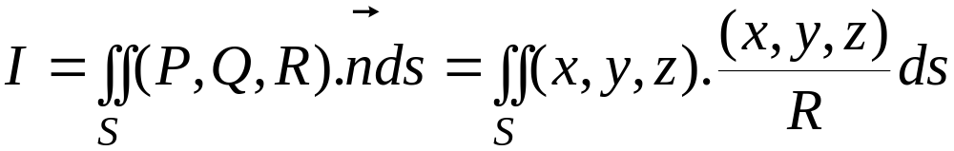
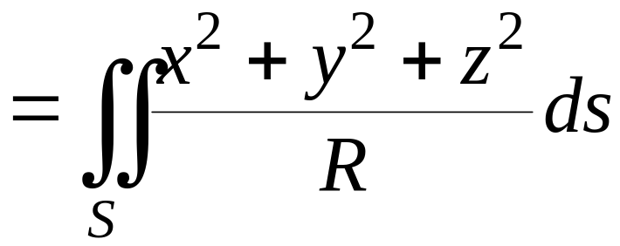
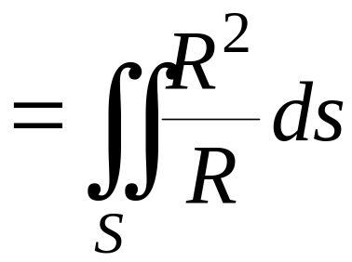
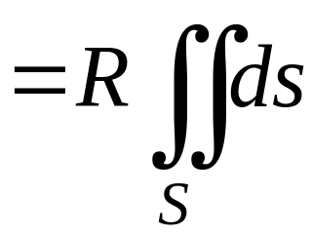
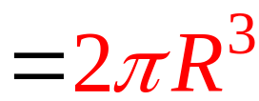

Slide 19

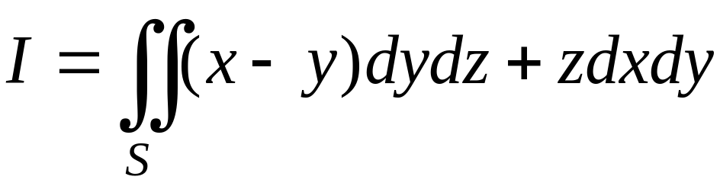
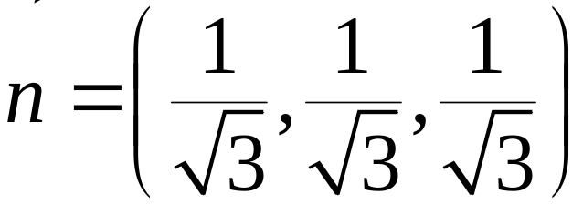
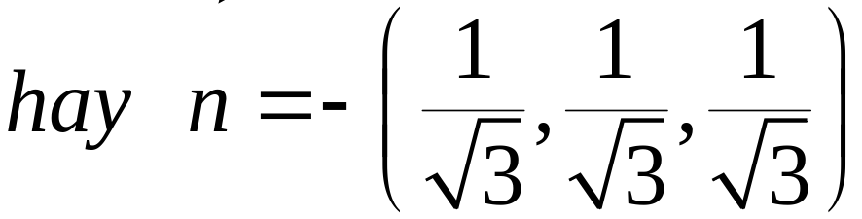
2/ Cho S là của phần mp
bị chắn bởi các mặt tọa độ, lấy phía trên theo hướng trục Oz, tính

Slide 20
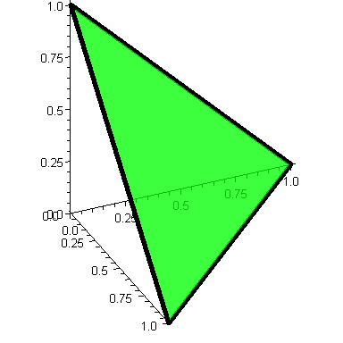
Phía trên nhìn theo hướng Oz ⇒ thành phần thứ 3 của n phải không âm.

Slide 21
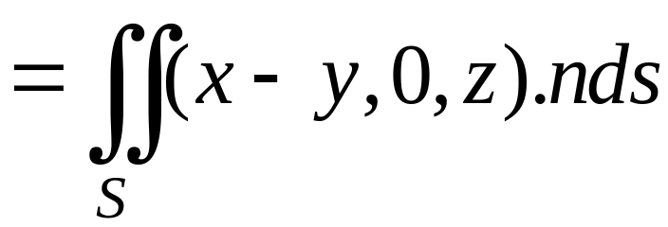
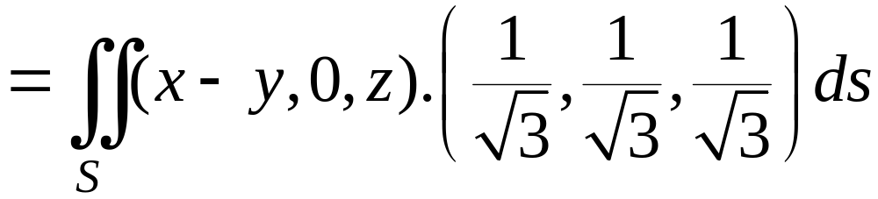
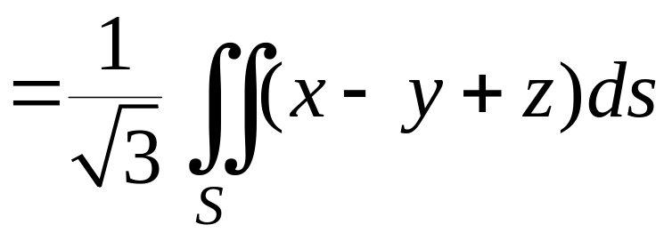

Slide 22
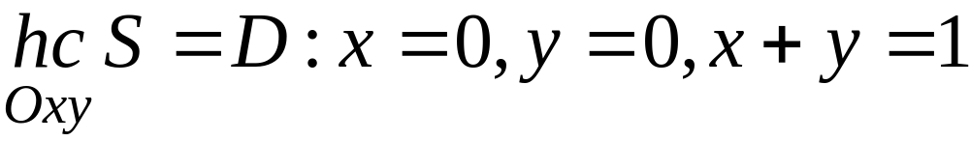
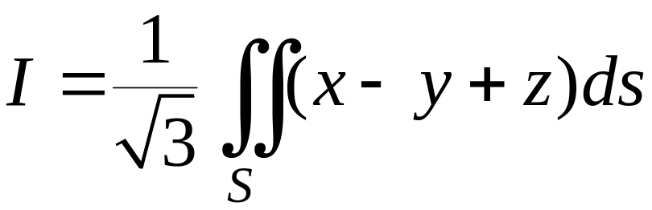
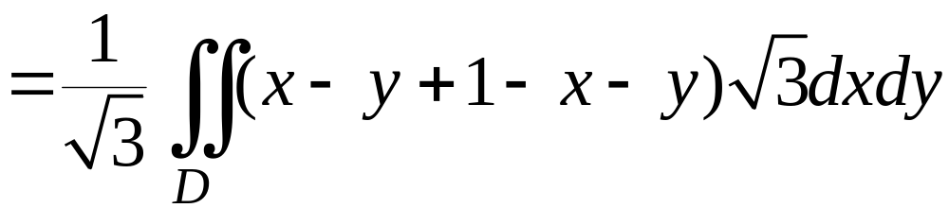

S: z = 1 – x – y ,

Slide 23



Một lưu ý khi tính tích phân mặt loại 2
Nếu mặt cong S có phương trình
Hình chiếu của S lên Oxy là miền D.
Dấu + nếu S là phía trên của mặt cong theo hướng trục Oz.

Slide 24





3/ Cho S là phía trên của phần mặt trụ z = y ²
bị chắn bên trong mặt trụ x² + y ² = 1, tính

Slide 25


Slide 26


4/ Cho S là phía trước của phần mặt trụ x = y² theo hướng trục Ox , bị chắn các mặt x = 1, z = 1, z = 0. Tính :
5/ Cho S là phía ngoài của nửa mặt cầu
tính

Slide 27

ĐƯA TP MẶT LOẠI 2 VỀ TP KÉP

Slide 28




Tính
: góc hợp bởi Oz+ với n
Viết pt S dạng: z = z(x,y) (bắt buộc)
Tìm hc D_{xy} của S lên mp z = 0 (Oxy) ( bắt buộc)
(phía trên)
(phía dưới)

Slide 29


Lưu ý
Nếu pt mặt cong S không chứa z (S//Oz hoặc S chứa Oz)
⇒
⇒
⇒ I₃ = 0

Slide 30
Pt của S: x = x(y, z)
D_{yz} = hc của S lên Oyz
Góc của PVT so với Ox+
Tương tự:
I₁:
Pt của S: y = y(x, z)
D_{zx} = hc của S lên Ozx
Góc của PVT so với Oy+
I₂ :
Pt mặt cong không chứa x ⇒ I₁ = 0
Pt mặt cong không chứa y ⇒ I₂ = 0
Pt mặt cong không chứa z ⇒ I₃ = 0

Slide 31





VÍ DỤ
1/ Cho S là phía ngoài của nửa mặt cầu
tính
z
n

Slide 32


Phía trên
D_{xy}

Slide 33






2/ Cho S là phía ngoài của mặt cầu
tính
S = S₁ ∪ S₂ :

Slide 34



Nhận xét : Nếu R chẵn / lẻ theo z và S đối xứng qua mp z = 0.

Slide 35

Lưu ý về tính đối xứng
S gồm S₁ và S₂ đối xứng qua mp z = 0
R(x, y, z) chẵn theo z : I₃ = 0
R(x, y, z) lẻ theo z:
Tương tự cho I₁(xét P và mp x = 0), I₂(xét Q và mp y=0)

Slide 36

4/ Cho S là phía trên của phần mặt trụ z = y²
bị chắn bởi mặt trụ x² + y² = 1, tính
I = I₁ + I₂ + I₃
Pt S không chứa x ⇒ I₁ = 0
S đối xứng qua mp y = 0, Q = 2z cosy chẵn theo y
⇒ I₂ = 0

Slide 37


D_{xy}

Slide 38


ĐỊNH LÝ GAUSS - OSTROGRATXKI
Cho Ω là miền đóng và bị chận trong R₃, S là phía ngoài mặt biên của Ω (S là mặt cong kín). P, Q, R là các hàm liên tục trên Ω.
Tích phân mặt loại 2
Tích phân bội ba

Slide 39



VÍ DỤ
1/ Cho S là phía ngoài mặt bao khối Ω : x² + y² ≤ z ≤ 1. Tính

Slide 40



Ω: x² + y² ≤ z ≤ 1

Slide 41


2/ Cho S là phía ngoài phần mặt paraboloid ( phía dưới theo hướng trục Oz) z = x ² + y ² bị chắn bởi mp z = 1. Tính :
S là mặt hở.

Slide 42






Cách 1:
(Phía dưới.)

Slide 43


Cách 2: Thêm S₁ vào S để tạo thành mặt kín
S₁ là phía trên phần mp z = 1 bị chắn trong paraboloid.
Gọi Ω là vật thể được bao bởi S ∪ S₁.

Slide 44



Áp dụng công thức G-O:
(xem ví dụ trước)

Slide 45




S₁: z = 1, trong par x²+y² =z

Slide 46





3/ Cho S là phía trong mặt bao khối Ω giới hạn bởi: z = 4 – y² , x = 0, x = 4, z = 0. Tính:

Slide 47
CÔNG THỨC STOKES
Cho đường cong C là biên của mặt định hướng S. C được gọi là định hướng dương theo S nếu khi đứng trên S (pháp tuyến hướng từ chân lên đầu) sẽ nhìn thấy C đi ngược chiều kim đồng hồ.

Slide 48

C
S
C
S

Slide 49


CÔNG THỨC STOKES
Cho P, Q, R và các đạo hàm riêng liên tục trên S, C là biên định hướng dương của S. Khi đó:
Tích phân đường 2
Tích phân mặt 2

Slide 50

VÍ DỤ
1/ Cho C là giao tuyến của trụ x² + y² = 1 và trụ z = y² lấy ngược chiều kim đồng hồ nhìn từ phía dương Oz. Tính:

Slide 51


Chọn S là phía trên mặt trụ z = y²
P = x + y
Q = 2x² – z
R = xy²

Slide 52



S : phía trên z = y² , phần bị chắn trong trụ x²+y² = 1

Slide 53

2/ Cho C là giao tuyến của trụ x² + y² = 1 và mặt phẳng x + z = 1 lấy ngược chiều kim đồng hồ nhìn từ gốc tọa độ. Tính:

Slide 54


Chọn S là phía dưới phần mặt phẳng x + z = 1, bị chắn bên trong trụ.

Slide 55






Slide 56



Một số ví dụ tìm pháp vector
a/ Mặt nón

Slide 57








Slide 58

Mặt một phía

Slide 59





Pháp vector và pt mặt tiếp diện của S: z= f(x, y)
Giả sử mặt tiếp diện của S có dạng:
hay
Khi cho
ta có pt tiếp tuyến của S là:
Đây là tt của đường cong C: giao tuyến của S và mp
tại điểm
Vậy :

Slide 60


3/ Cho S là phía ngoài của nửa mặt cầu
tính
I = I₁
S = S₁ ∪ S₂ :
D_{yz}
Lưu ý: S₁ và S₂ đối xứng qua mp x = 0

Slide 61





z
α là góc của Ox+ với n
y
x

Slide 62



D_{yz}
Phía trước
Phía sau

